Slide 1
Viisi vuotta hyvää yhteistyötä
… tai siltä ainakin minusta on tuntunut
Johanna Lilja

Slide 2
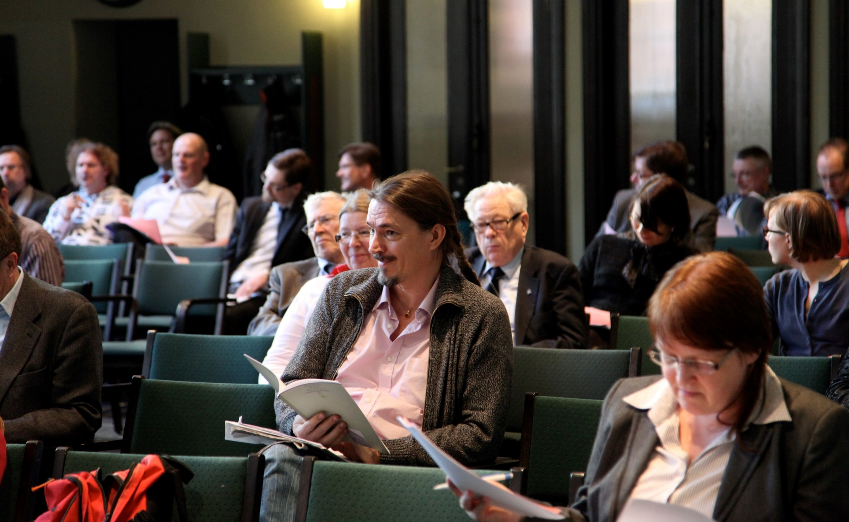

Slide 3
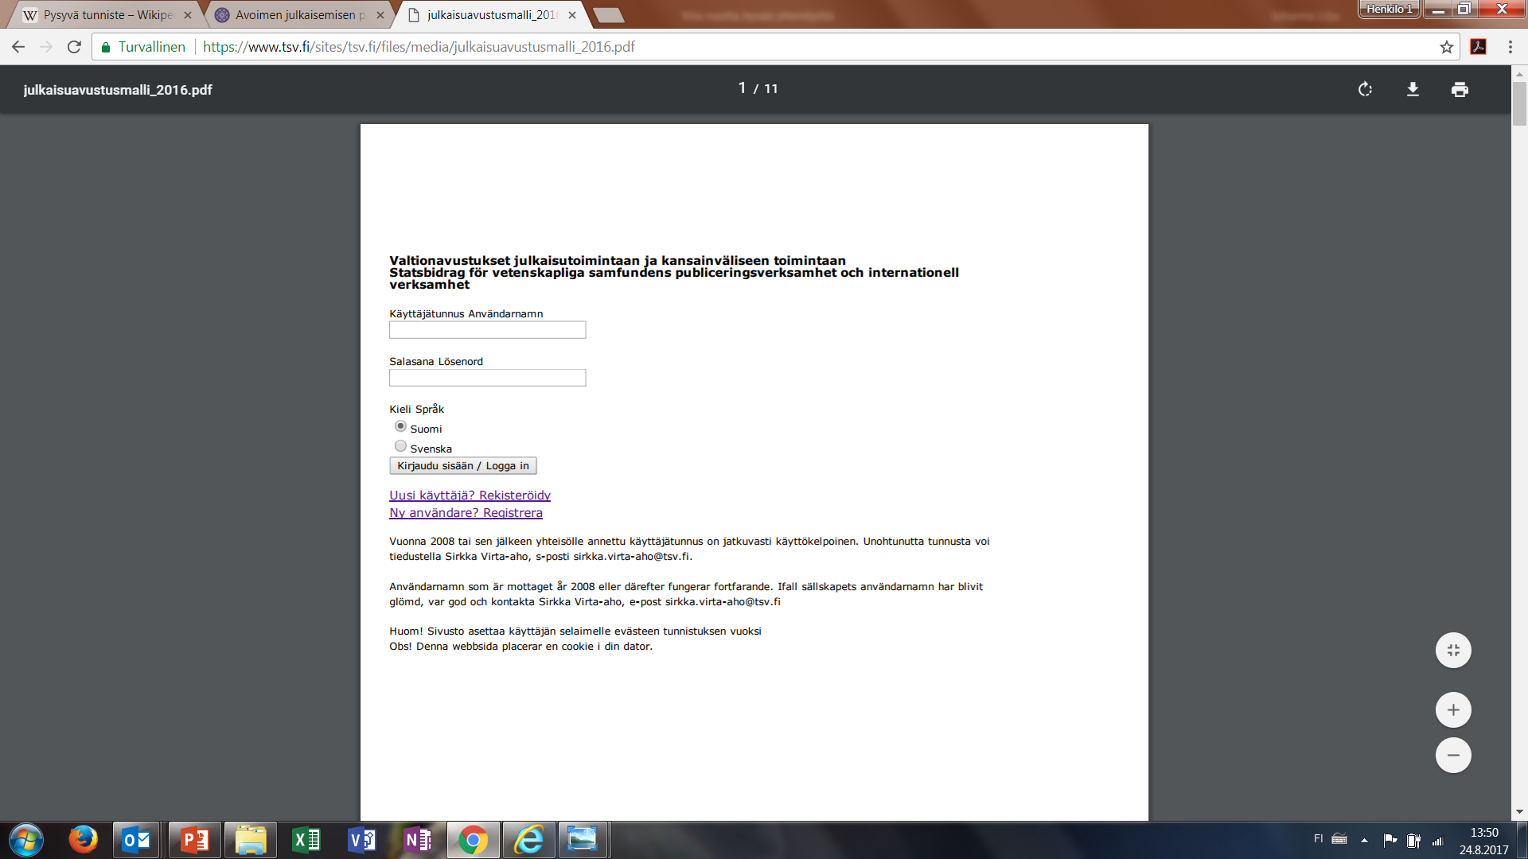

Slide 4


Slide 5


Slide 6
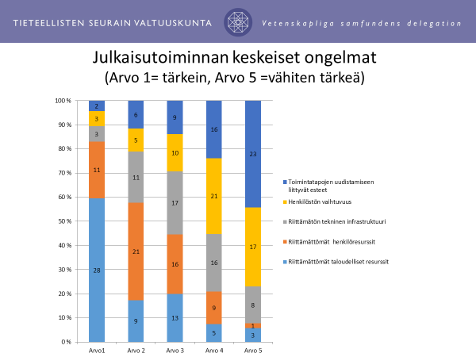

Slide 7
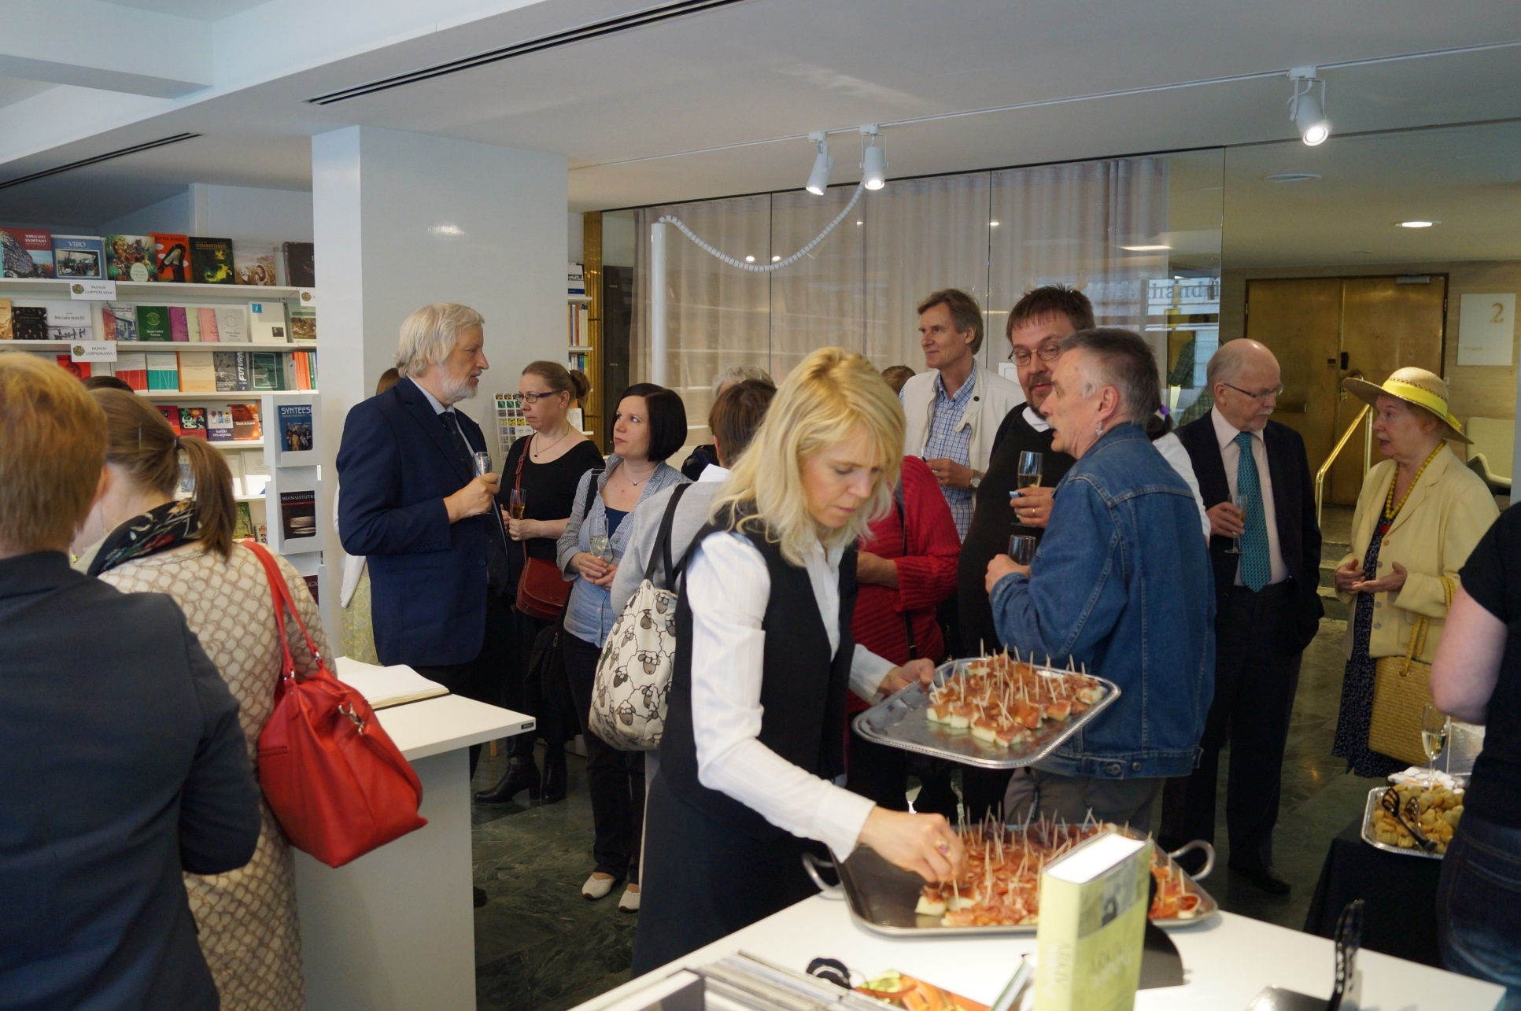

Slide 8
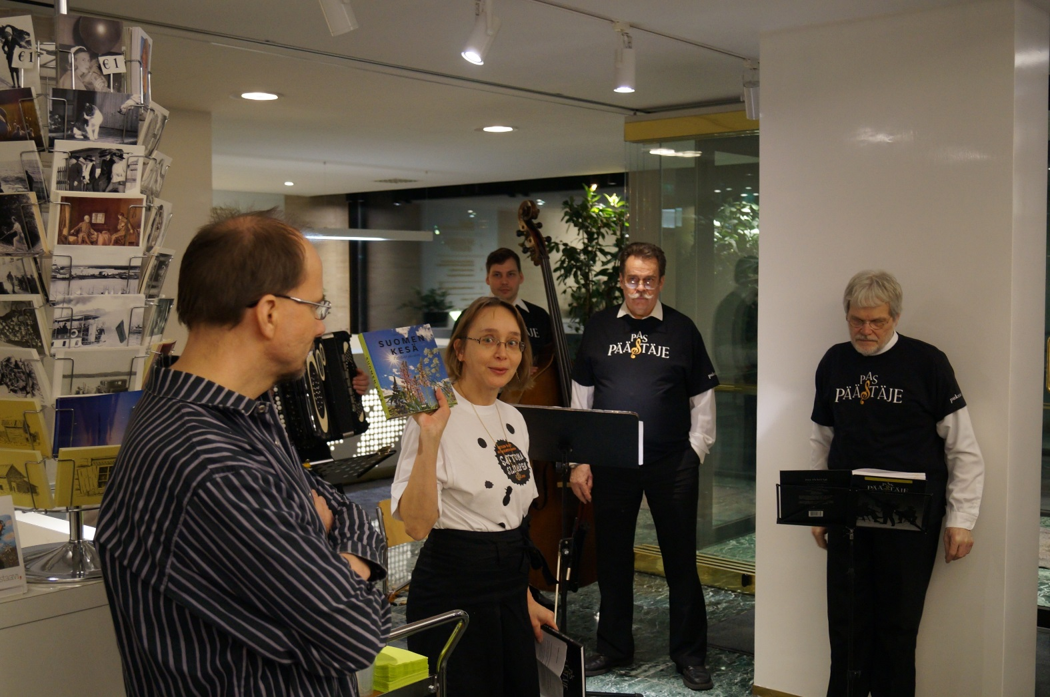

Slide 9
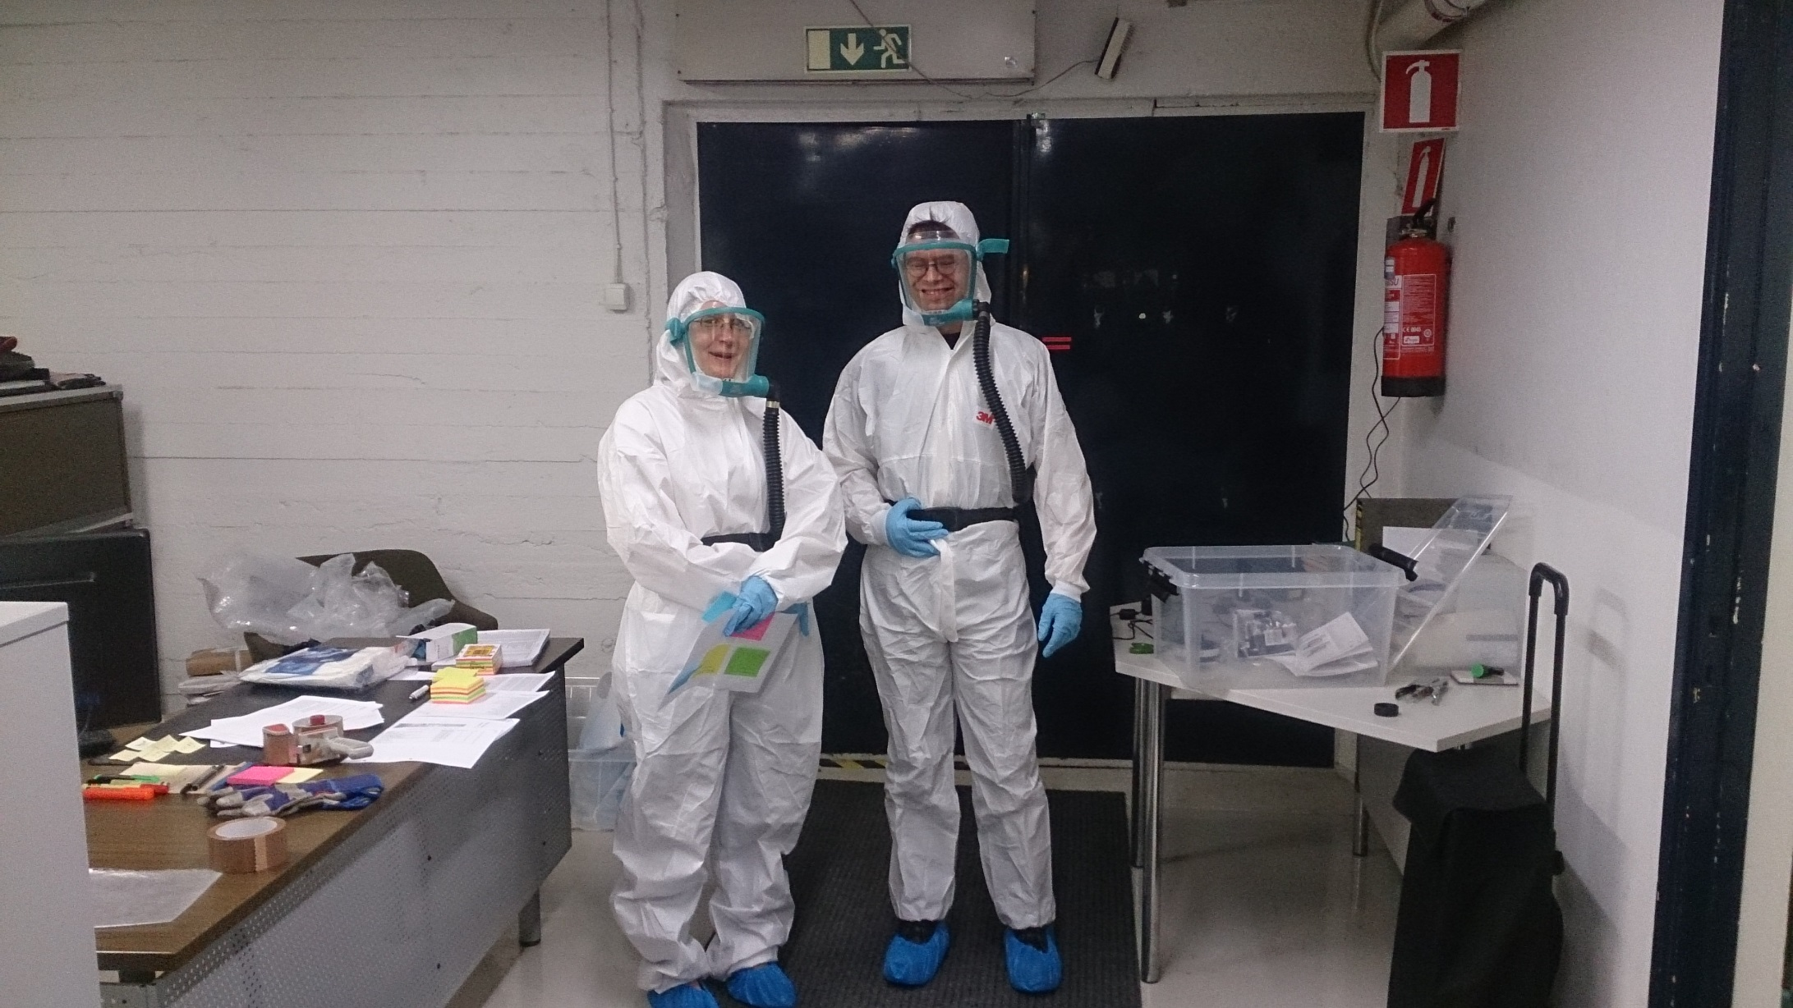

Slide 10
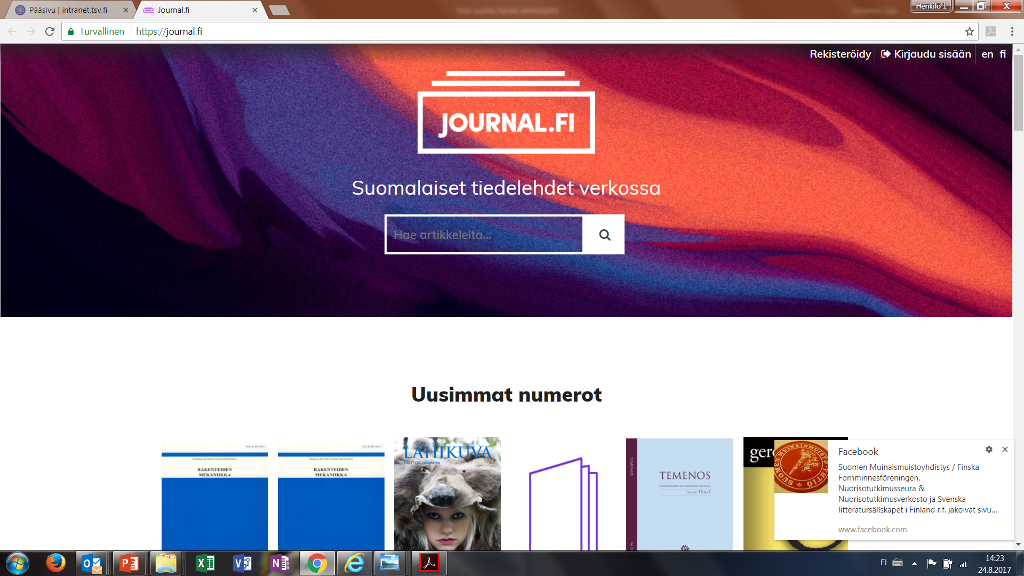

Slide 11
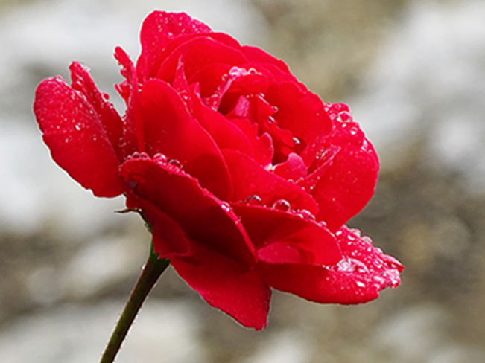
Lämmin kiitos teille kaikille
Kärsivällisyydestä vaikeinakin hetkinä
Rakentavasta palautteesta silloin, kun meillä TSV:llä on mennyt liian lujaa
Asiantuntevasta yhteistyöstä palvelujen rakentamisessa
Hauskoista hetkistä
Siitä, että jaksatte pienin resurssein tuottaa hienoja lehtiä

